Slide 1

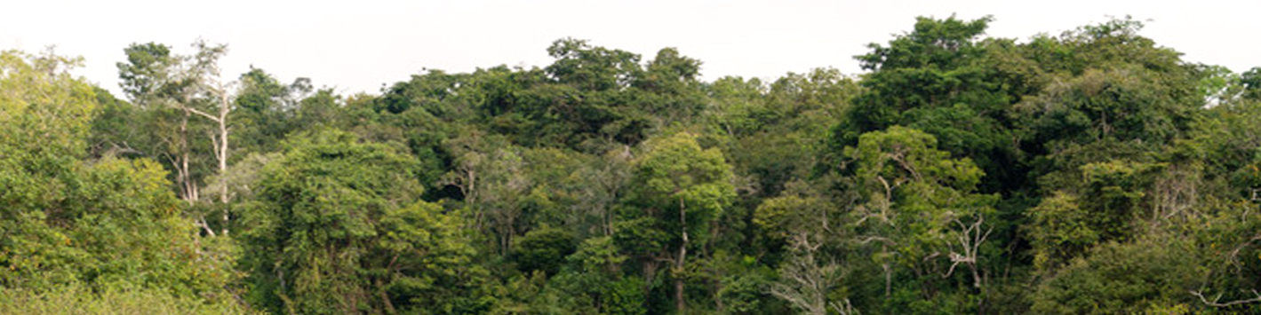

Slide 2
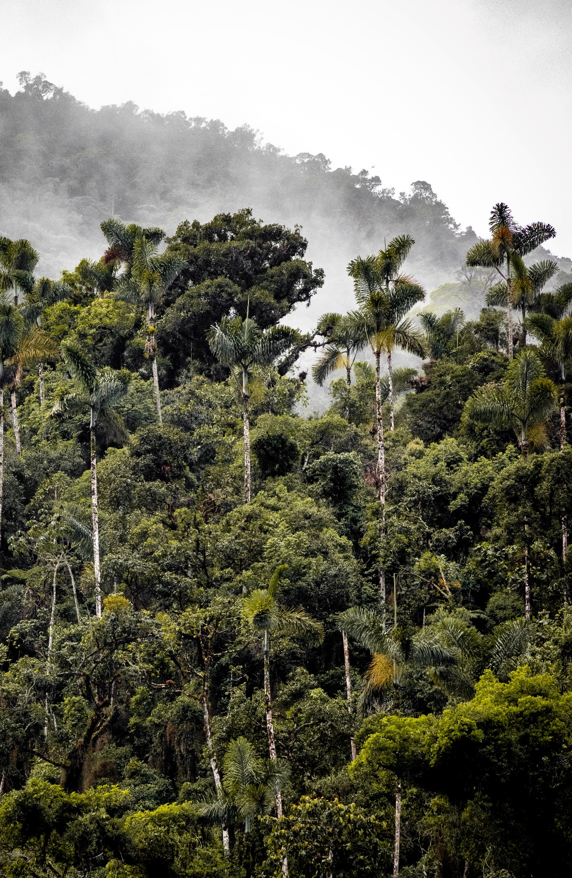

VII Reunión del grupo de Expertos sobre Fuegos Forestales de Latinoamérica y el Caribe (GEFF LAC)
Quito, 5-8 de noviembre del 2024
ECUADOR

Slide 3




SOCIOS IMPLEMENTADORES
AICS
Agencia Italiana de Cooperación para el Desarrollo
Coordinador de la iniciativa
FIIAPP
Fundación Internacional e Iberoamericana de Administración y Políticas Públicas
Expertise France
Duración: 48 meses (2023-2027)

Slide 4
OBJETIVO DE LA INTERVENCIÓN
Mejorar la capacidad de los países de la cuenca amazónica en reducir significativamente la deforestación y la degradación forestal y mejorar la protección de su biodiversidad en cooperación y participación de los pueblos indígenas y comunidades locales.
COMPONENTE 1: Fortalecer la capacidad de los países de la cuenca amazónica en prevención, control y combate de la deforestación, la degradación de los bosques e incendios forestales.
COMPONENTE 2:
Mejorar las oportunidades de participación para los pueblos indígenas y las comunidades locales en el desarrollo e implementación de políticas y mecanismos de gobernanza ambiental y forestal.

Slide 5
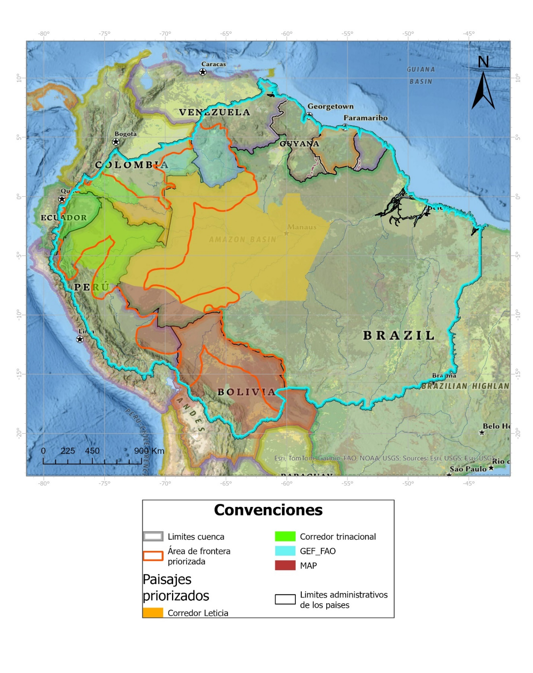
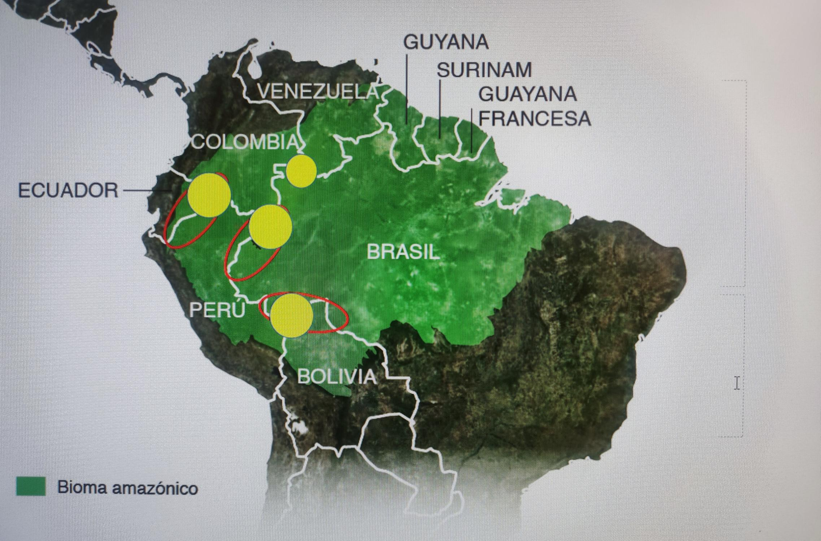
Paisajes de intervención
Componente 1
4
Paisajes priorizados:
MAPS-Madre de Dios/ACRE/Pando/Santa Cruz
Corredor Trinacional de Áreas protegidas La Paya – Cuyabeno - Güeppí Sekime
Triple frontera Leticia-Tabatinga-Santa Rosa
Triple frontera Colombia-Brasil-Venezuela
1
2
3
2
3
1
4

Slide 6
Acciones realizadas y en curso a escala regional
Manejo Integral del Fuego
Cursos e Intercambios
Consultorías
5 cursos BREMIF (abril-octubre 2024)
>100 participantes
Encuentro regional de bomberos en Cuenca (junio 2024)
Foro académico amazónico sobre manejo forestal sostenible (junio 2024)
Curso de formación sobre monitoreo satelital en Bolivia (julio 2024)
Visita Técnica en España: modelo gestión incendios forestales (septiembre 2024)
Diagnóstico rápido estado actual de la formación de brigadas forestales y planificación local orientada a la gestión de incendios forestales en los países amazónicos
Caracterización de bomberos transfronterizos en la Amazonía y registro de quemas prescritas (creación de 2 aplicativos en la ORA/OTCA)
Investigación preliminar regional en la Amazonía para analizar el fenómeno de la migración transfronteriza de la deforestación.

Slide 7
Acciones realizadas a escala regional
Manejo Integral del Fuego
Iniciativas con OTCA
Apoyo a políticas nacionales
Apoyo a la reunión de la RAMIF (junio 2024): en conjunto con GIZ y OTCA
Lanzamiento de la RAFO en conjunto con OTCA (julio 2024)
2do informe sobre el estado de los bosques amazónicos (nuevas variables sobre incendios): en conjunto con FAO y OTCA
Apoyo al proceso de construcción de un sistema de detección de incendios y alerta temprana en Colombia: en conjunto con GIZ
Apoyo al diseño de un Programa Nacional sobre MIF en Ecuador
Apoyo a la emergencia de incendios en Bolivia
Análisis nacional sobre vacíos legislativos sobre MIF
Apoyo para ordenanza municipal sobre MIF

Slide 8

Consultoría sobre brigadas forestales
Diagnóstico rápido acerca estado actual de la formación de brigadas forestales, y de la planificación local orientada a la gestión de incendios forestales en los países amazónicos
Objetivos Específicos
Realizar un mapeo detallado a nivel regional y nacional en los países amazónicos sobre la situación del proceso de formación de brigadas en atención de incendios forestales y donde ya se implementa de manejo integral del fuego (MIF).
Desarrollar un diagnóstico rápido en los países amazónicos acerca de la capacitad, experticia y/o necesidad para implementar planes interinstitucionales de prevención de incendios forestales.
Proporcionar recomendaciones sobre la posible aceptación de una certificación única a nivel de región amazónica para la formación de brigadas especialistas en atención a incendios forestales y manejo integral del fuego

Slide 9
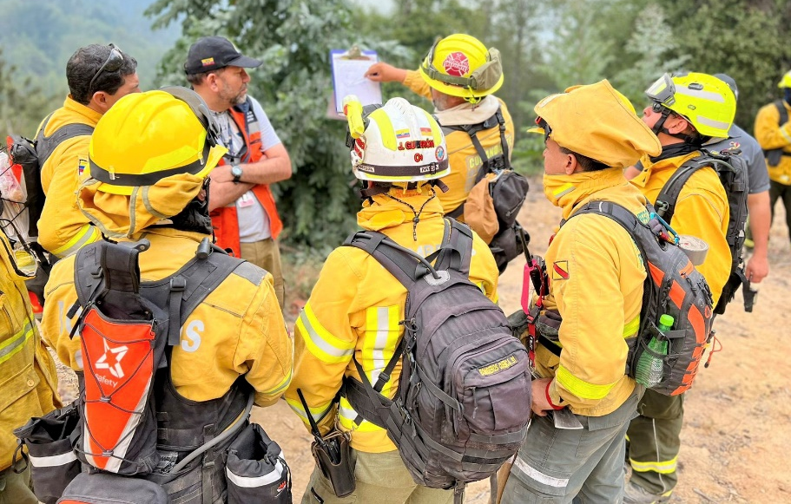
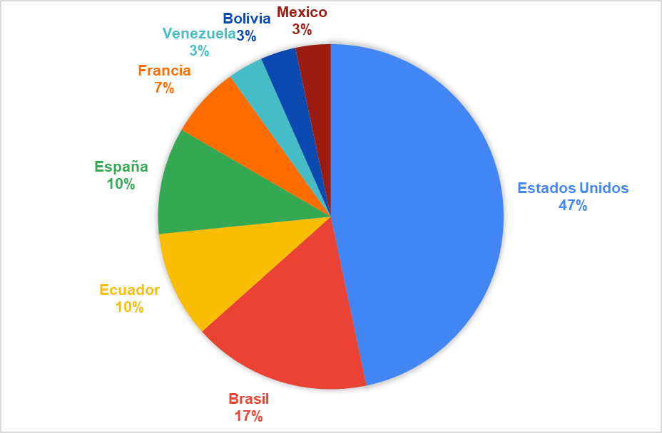
Consultoría sobre brigadas forestales
Principales resultados:
La mayoría de los países amazónicos muestran debilidades o ausencia en normativas relacionadas con el Manejo Integral del Fuego (MIF), centrándose principalmente en acciones de respuesta (excepto Brasil y Ecuador)
Los países amazónicos carecen de un sistema nacional de calificación y un currículo estandarizado para esta formación
La oferta curricular identificada en los ocho países amazónicos consultados es muy heterogénea, discontinua, dispersa y desactualizada
Entre las barreras a superar dentro de este proceso de estandarización se destaca dinámicas institucionales, normativas y técnicas propias de cada país
En el caso de Guayana y Suriname no se identifican procesos relacionados con la formación del personal encargado de atender incendios forestales
Se reconoce la necesidad imperiosa de una capacitación continua para mejorar de manera constante la capacidad de respuesta y atención
Entre los principales vacíos se incluye la falta de presupuesto para la realización de cursos, una capacidad instalada deficiente para el desarrollo de capacitaciones, la escasez de equipos y herramientas especializadas, la ausencia de equipos de protección personal estandarizados, la insuficiencia de instructores calificados y menos en el manejo integral del fuego

Slide 10
Consultoría sobre bomberos
Caracterización de los cuerpos de bomberos y brigadas forestales en los cuatro paisajes priorizados, así como el diseño de una estructura para la creación de un formato especializado destinado a las quemas prescritas y desarrollo de 2 tableros para el ORA
Objetivos Específicos
Caracterización de cuerpos de bomberos y/otras brigadas en la Región Amazónica
Estructura para Quemas Prescritas en la Región Amazónica
Crear un tablero interactivo y dinámico ubicado en el Observatorio Regional Amazónico (ORA) de la OTCA que recopile y visualice información relevante sobre el personal de bomberos y brigadistas competentes en los paisajes transfronterizos de interés para los PM de la OTCA y priorizados por el Programa Amazonía+
Diseñar una interfaz al interior del ORA que permita el seguimiento y análisis de las actividades de quemas prescritas a partir de lo acordado por los PM de la OTCA en el MdE MIF en base a la experiencia de Brasil Bolivia y Ecuador

Slide 11
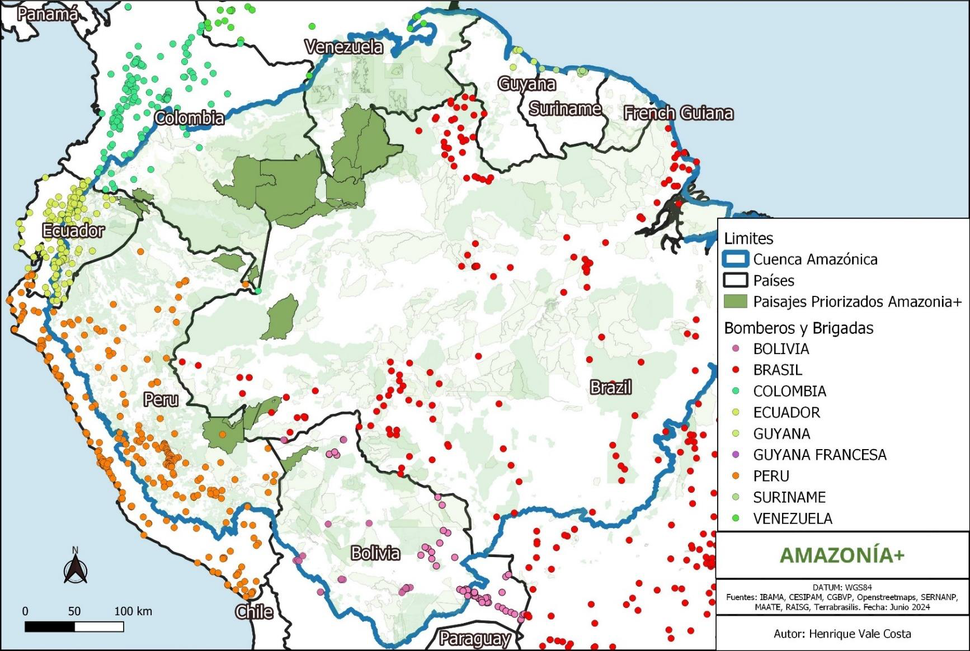
Consultoría sobre bomberos
Principales resultados:
Se georeferenciaron 1627 compañías de bomberos y brigadas forestales
Se crearon 2 índices:
Índice de Capacidad: Identifica las capacidades actuales (y carencias) de las brigadas y compañías de bomberos con base en 13 variables (IC: 0-1)
Índice de Prioridad: Identifica las brigadas y compañías de bomberos por orden de prioridad de apoyo por parte de Amazonia+. Es la función entre las capacidades/carencias actuales de las compañías o brigadas y su proximidad a los paisajes / áreas protegidas priorizadas por Amazonia+.
Propuesta de registro en línea de las quemas controladas y de las quemas prescritas
Versión demo del dashboard sobre los bomberos:
https://oraotca.org/bosques/dashboard-bomberos/

Slide 12
Consultoría sobre migración deforestación
Análisis sobre el fenómeno de la migración transfronteriza de la deforestación
Objetivos Específicos
Sistematización de la información sobre el fenómeno de la migración transfronteriza de la deforestación en la Región Amazónica y análisis estadístico multivariado sobre las causas que generan este fenómeno.
Elaboración de propuestas y recomendaciones para posibles medidas de prevención/mitigación de la migración transfronteriza de la deforestación en la Región Amazónica

Slide 13
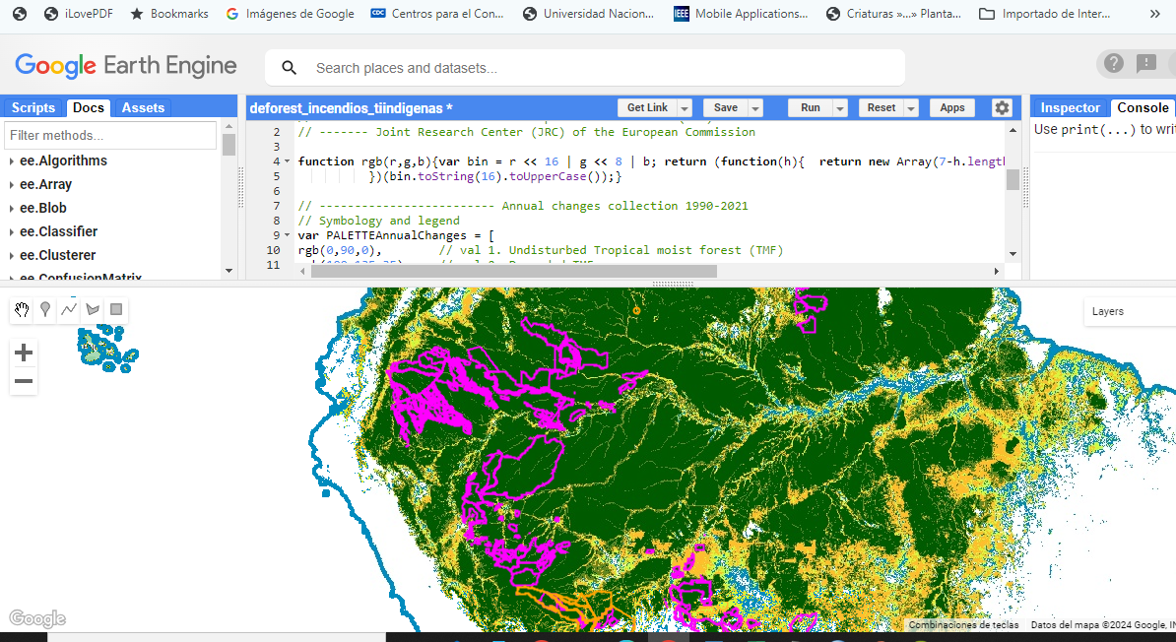
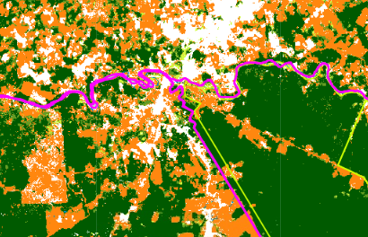
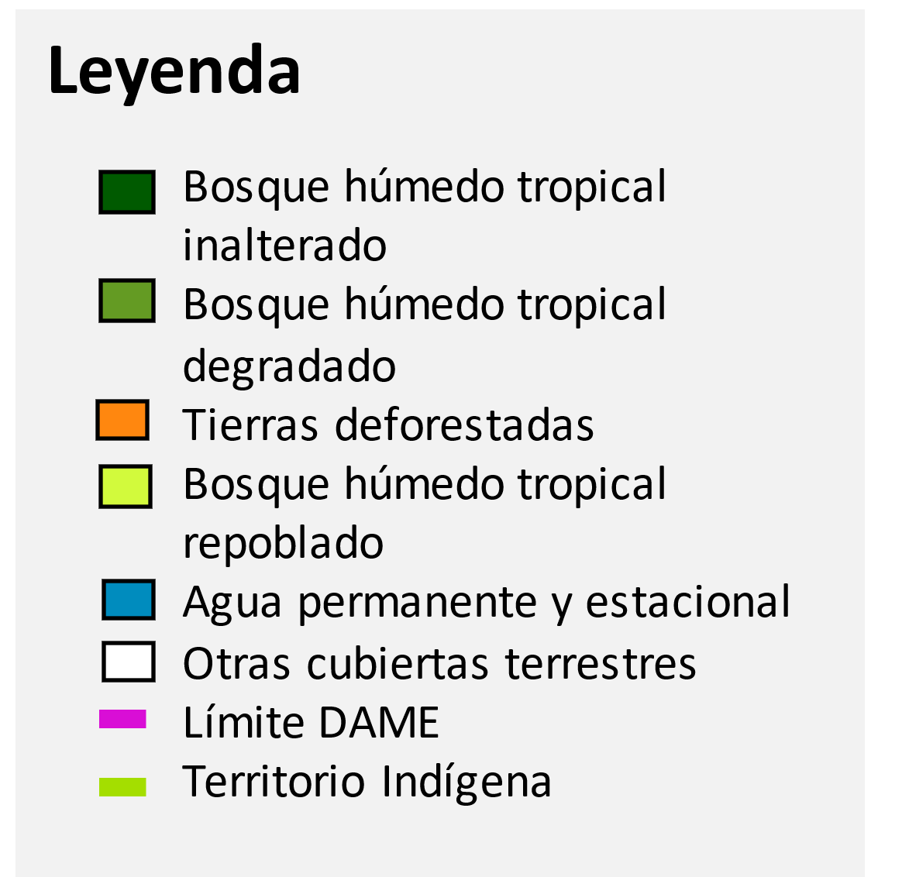
Consultoría sobre migración deforestación
Metodología utilizada:
Revisión de la literatura
Análisis espacial multivariado
Se planteó un marco conceptual enfocado en la relación entre la deforestación y diversos factores socioeconómicos y ambientales, con el objetivo de identificar patrones que expliquen cómo la deforestación se distribuye y se intensifica, incluso cruzando fronteras entre países.
Incendios
Minería
Territorios Indígenas
Cambio de uso del suelo para agricultura
Pobreza
2013

Slide 14
Actividades en programación (1er semestre 2025)

Slide 15
Actividades en programación (1er semestre 2025)

Slide 16
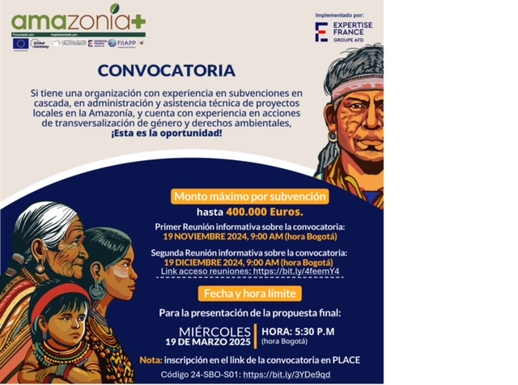

Slide 17


Slide 18
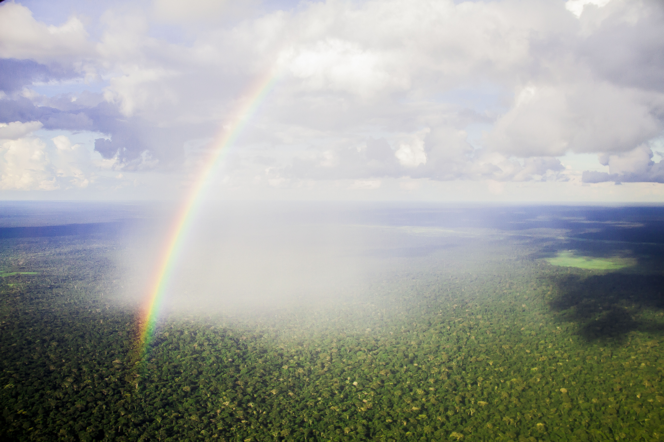
Gracias

